Slide 1



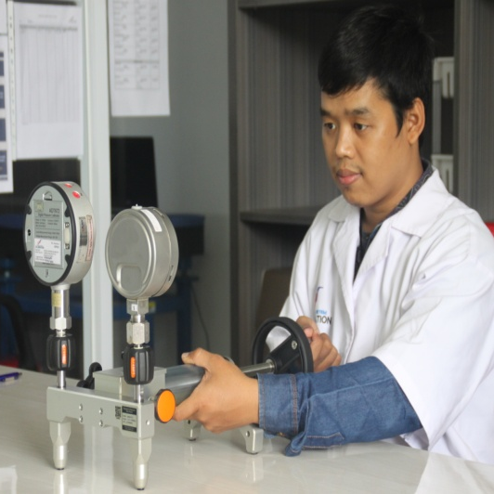
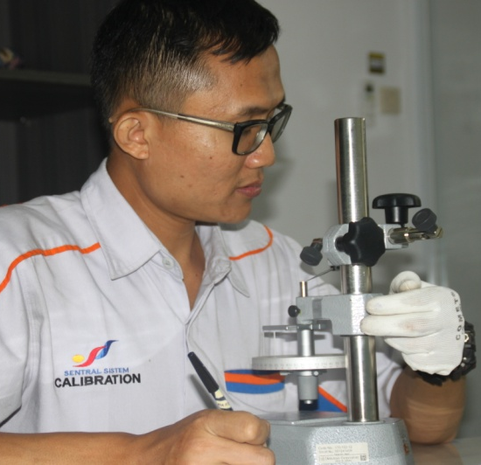
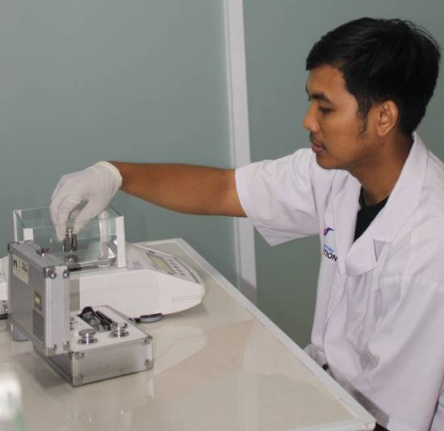
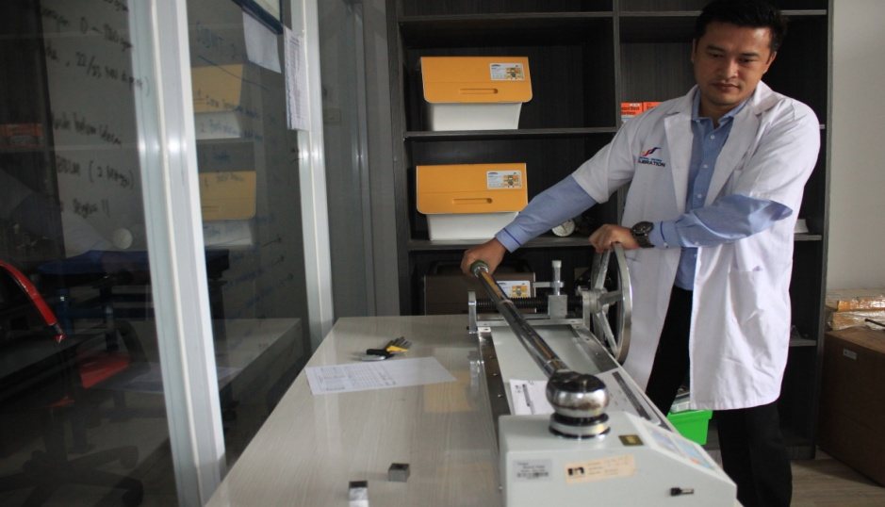
Cikarang Square Blok B No.11, Jl. Raya Cibarusah, Cikarang Selatan 17530, Jawa Barat
Tlp : (021) 89321314-5 / (021) 89321323 Fax: : 021-9067204. www. sentralkalibrasi.co.id
PENGUKURAN & KALIBRASI TEMPERATURE
(Thermocouple)
> Why Calibration
> SS Calibration
> Tenik Calibration
> Uncertainty
> Thermocouple
www.sentral-sistem.com
www.sentralkalibrasi.co.id
Remi Ramdhani

Slide 2
Cikarang Square Blok B No.11, Jl. Raya Cibarusah, Cikarang Selatan 17530, Jawa Barat
Tlp : (021) 89321314-5 / (021) 89321323 Fax: : 021-9067204. www. sentralkalibrasi.co.id
BAGIAN 1
PENGANTAR DASAR KALIBRASI
> Why Calibration
> SS Calibration
> Tenik Calibration
> Uncertainty
> Thermocouple
www.sentral-sistem.com
www.sentralkalibrasi.co.id
Remi Ramdhani

Slide 3
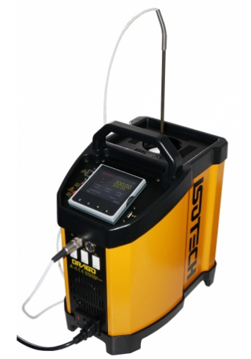
Definisi KALIBRASI
Serangkaian kegiatan untuk menetapkan hubungan,
dalam kondisi tertentu,
antara nilai suatu besaran
yang ditunjukkan oleh peralatan ukur
atau sistem pengukuran,
atau nilai yang direpresentasikan oleh bahan ukur atau bahan acuan,
dengan nilai terkait yang direalisasikan oleh standar
(Vocabulary of Basic and General Terms in Metrology – VIM 1993)

Slide 4
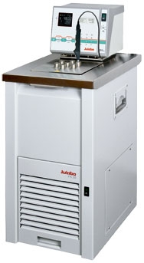
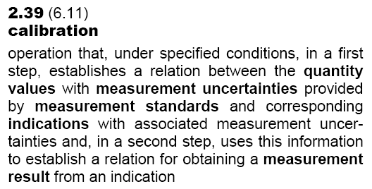
Kegiatan dalam kondisi yang telah ditetapkan untuk:
Pada tahap pertama,
menetapkan hubungan antara nilai besaran beserta ketidakpastian pengukuran dari sebuah standar pengukuran dan penunjukan terkait beserta ketidakpastian pengukurannya.
Pada tahap kedua,
menggunakan informasi tersebut untuk memperoleh hasil pengukuran dari sebuah penunjukan.
(JCGM 200 - 2012)

Slide 5
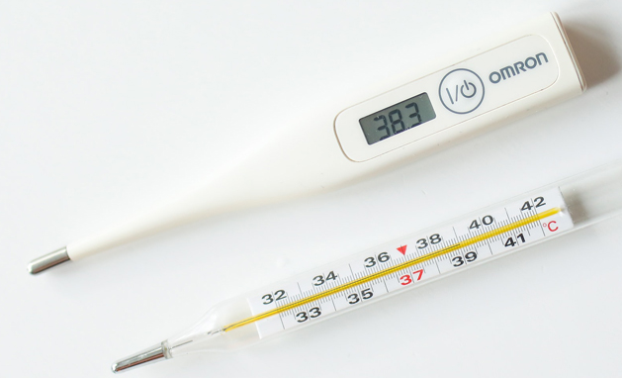
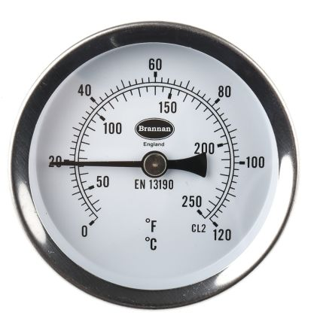
Resolusi :
Nilai Skala Terkecil
Resolution : smallest change in a quantity being measured that causes a perceptible change in the corresponding
Indication
(JCGM 200 – 2012)
Notes:
4.14 perubahan terkecil dalam kuantitas yang diukur yang menyebabkan perubahan yang nyata dalam Indikasi terkait

Slide 6
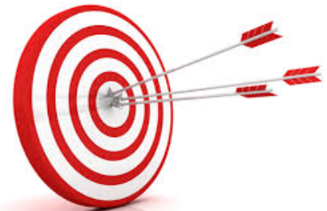
Akurasi :
Kedekatan antara nilai yang terbaca pada alat ukur dengan nilai yang sebenarnya.
Measurement Accuracy : closeness of agreement between a measured quantity value and a true quantity value of a measurand
(JCGM 200 – 2012)
Notes:
2.13 kedekatan kesepakatan antara nilai kuantitas yang diukur dan nilai kuantitas sebenarnya dari suatu pengukuran

Slide 7
Presisi :
Kemampuan untuk menunjukkan hasil yang sama dari pengukuran yang berulang-ulang.
Measurement Precision : closeness of agreement between indications or measured quantity values obtained by replicate measurements on the same or similar objects under specified conditions
(JCGM 200 – 2012)
Notes:
2.15 kedekatan persetujuan antara indikasi atau nilai kuantitas terukur yang diperoleh dengan mereplikasi pengukuran pada objek yang sama atau serupa dalam kondisi tertentu

Slide 8
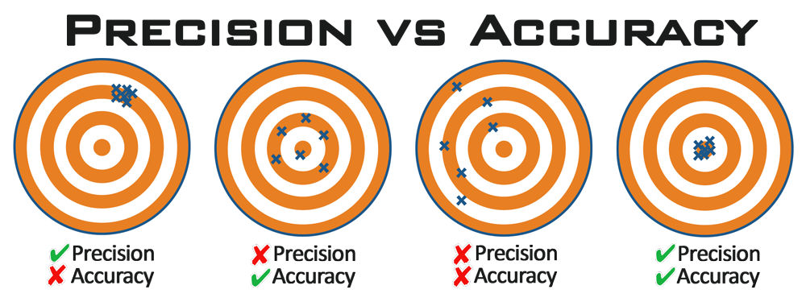
Akurasi vs Presisi
Akurasi
Presisi
Akurasi & Presisi

Slide 9
Akurasi vs Presisi
Precision
Accuracy

Slide 10
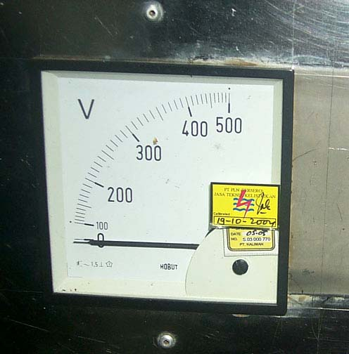
Resolusi & Akurasi
Range
Resolusi
Contoh :
Spesifikasi Voltmeter
Range : 0 – 500 Volt
Resolusi: 10 Volt
Akurasi : 1.5 %
Akurasi

Slide 11
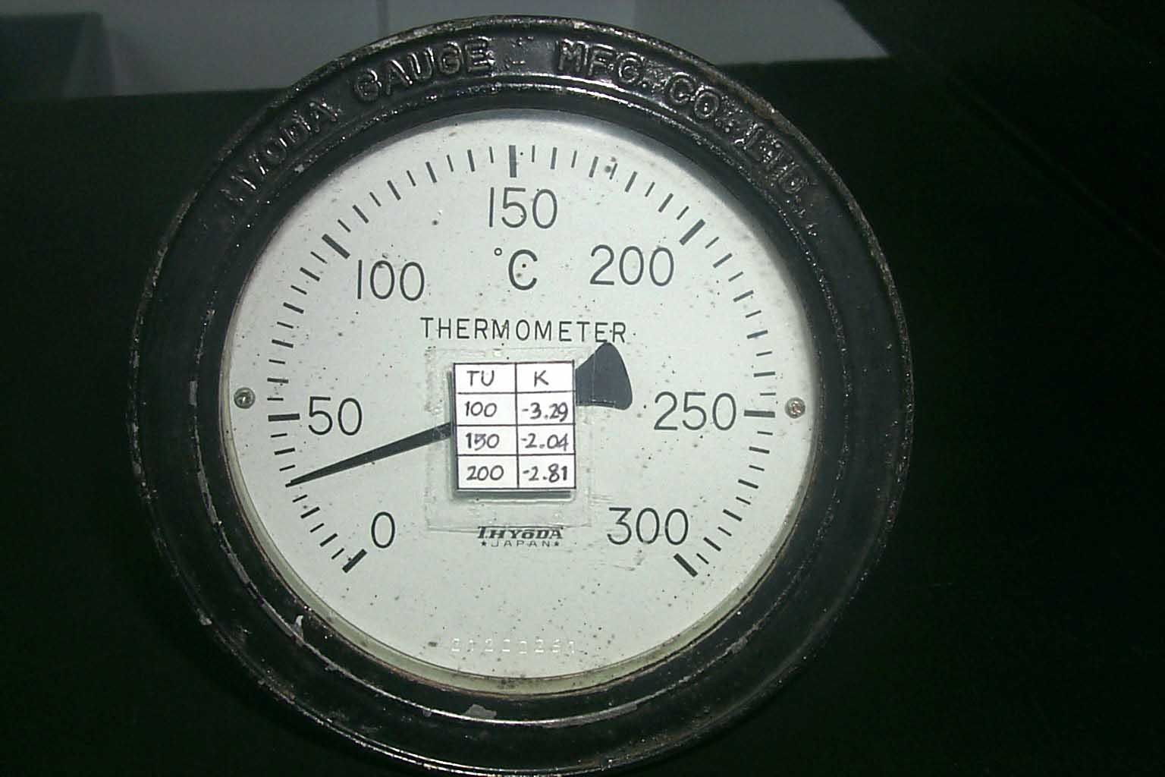
Resolusi & Akurasi
Resolusi
Range/Rentang Ukur

Slide 12
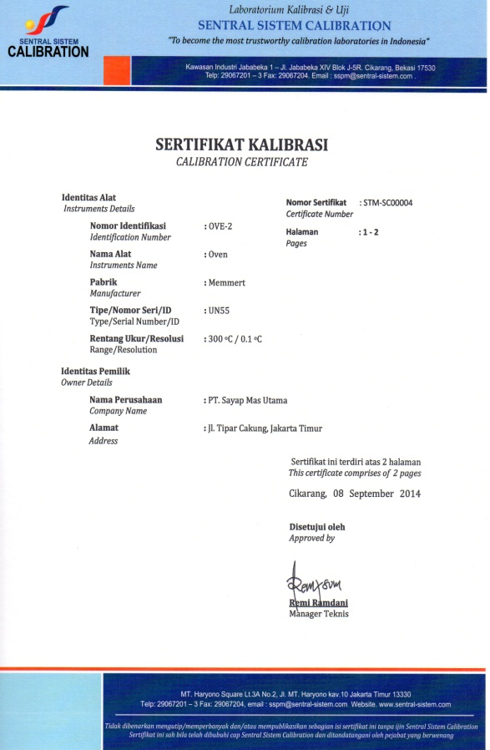
Apa yg didapatkan setelah Kalibrasi ?
Sertifikat Kalibrasi
Di antaranya berisi :
Spesifikasi alat ukur yg dikalibrasi, alat standar yang digunakan, Metode Kalibrasi, Nama dan alamat pemilik alat, Suhu dan kelembaban ruang,tanggal kalibrasi
Lembar hasil kalibrasi :
- Penunjukkan alat
- Penunjukkan standar
- Koreksi (penyimpangan)
- Ketidakpastian (uncertainty)
2. Label / Sticker Kalibrasi

Slide 13
Cikarang Square Blok B No.11, Jl. Raya Cibarusah, Cikarang Selatan 17530, Jawa Barat
Tlp : (021) 89321314-5 / (021) 89321323 Fax: : 021-9067204. www. sentralkalibrasi.co.id
BAGIAN 2
BESARAN DAN SATUAN SUHU
> Why Calibration
> SS Calibration
> Tenik Calibration
> Uncertainty
> Thermocouple
www.sentral-sistem.com
www.sentralkalibrasi.co.id
Remi Ramdhani

Slide 14
Definisi Suhu
Besaran yang menjelaskan kondisi dingin / panas suatu benda
(a measure of hotness/coldness)
Pengukuran Suhu:
Mengukur perubahan sifat
fisika sensor karena
pengaruh suhu
C
B
T_{C} = T_{B}

Slide 15
KONTINUITAS SUHU
Q₁ Q₂
A B C
Energi panas mengalir dari sistem dengan suhu yang lebih tinggi ke sistem dengan suhu yang lebih rendah.
Suhu bersifat kontinyu

Slide 16
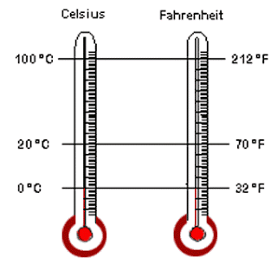
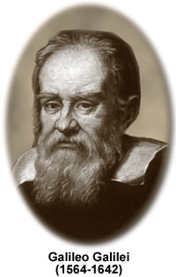
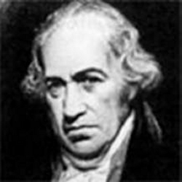
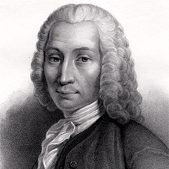
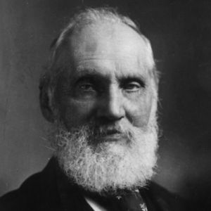
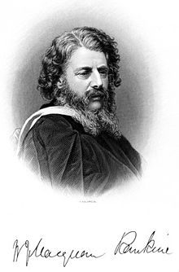
TEMPERATURE MEASUREMENT
Galileo (1592)
Colored alcohol
Gabriel Fahrenheit (1700)
Ice water (0º) - Blood temperature (96º)
Anders Celcius (1742)
Melting point of ice (0º)
Boiling point of water (100º)
William Thomson, Lord Kelvin (1800)
K = ºC + 273.15 (Absolute temperature)
W.J.M. Rankine
ºR = ºF + 459.67

Slide 17
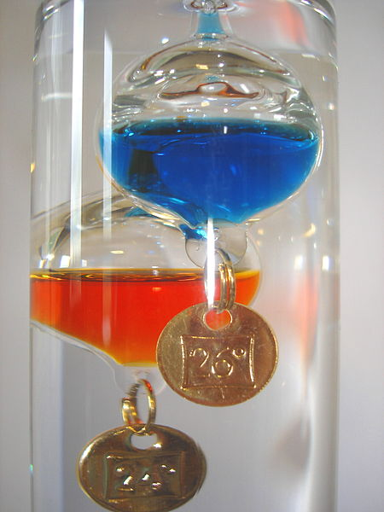
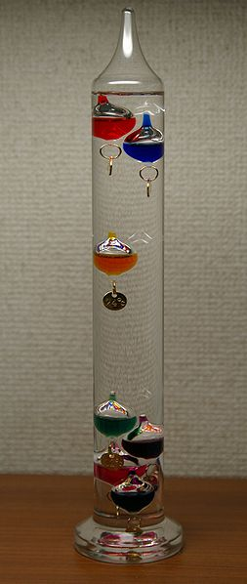
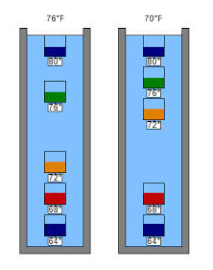
Notes:
A. Sejarah Termometer Galileo
Pada abad ke-15 para ilmuwan pada bidang astonomi dan ilmu alam telah membicarakan mengenai derajat panas dinginnya suatu benda. Namun, mereka belum menemukan alat yang tepat untuk mengukurnya. Pengukuran mengenai hal tersebut masih bersifat subjektif. Seorang dokter yang hendak memeriksa pasiennya yang menderita demam hanya mengukur suhu tubuh pasiennya dengan cara membandingkan suhu tubuh badannya dengan pasien. Jika dirasa suhu tubuh pasien lebih tinggi dari suhu tubuhnya maka pasien tersebut di diagnosis menderita penyakit demam.
Namun pada abad ke-16 seorang fisikawan berkebangsaan Italia yang bernama Galileo Galilei menyadari bahwa perubahan kepadatan cairan berpengaruh pada perubahan (peningkatan atau penurunan) suhu lingkungan. Meskipun tidak merancang termometer galileo untuk pertama kali namun namanya diabadikan sebagai bentuk penghargaan atas pemikirannya. Perangkat ini mulai diproduksi pada abad ke tujuh belas.
B. Struktur Termometer
Termometer ini terdiri dari sebuah silinder kaca tertutup yang berisi cairan bening yang didalamnya terdapat bola kaca berwarna yang telah dikaitkan beban. Penggunaan warna pada bola hanyalah sebatas untuk estetika. Sedangkan beban yang terkait bertuliskan angka sebagai informasi penunjuk suhu lingkungan.
Gambar bola kaca yang dikaitkan beban
C. Cara Kerja
Prinsip kerja termometer galileo adalah berdasarkan daya apung. Faktor yang menentukan apakah benda akan naik atau turun pada sebuah cairan tertentu adalah kerapatan cairan dimana benda ditempatkan. Jika massa benda lebih besar dari massa pengungsi cair, objek akan tenggelam. Jika massa benda kurang dari massa pengungsi cair, objek akan mengapung.
Misalkan ada dua objek, masing-masing kubus 10 cm dan lebar 10 cm (yaitu, 1 liter). Massa air yang dipindahkan oleh objek ukuran ini adalah 1 kg. Objek coklat di sebelah kiri terapung karena massa air itu lebih besar dari massa objek. Objek mengapung setengah tenggelam karena itu titik di mana massa air yang dipindahkan (0,5 kg) sama dengan massa objek. Objek hijau di sebelah kanan telah tenggelam karena massa air yang menggusur (1 kg) kurang dari massa objek (2 kg).
Tidak semua benda yang terbuat dari bahan hijau di atas akan tenggelam. Dalam Gambar 2, interior objek hijau telah cekung. Massa total objek sekarang 0,5 kg, namun volumenya tetap sama. Dalam contoh di atas, cairan di mana objek telah mengambang diasumsikan air. Air memiliki kepadatan 1 kg / L, yang berarti bahwa massa air yang dipindahkan oleh salah satu objek di atas ketika sepenuhnya terendam, adalah 1 kg.
Gambar dibawah menunjukkan benda 1 kg berongga yang terbuat dari bahan hijau. Dalam wadah tangan kiri, densitas cairan L. 1,001 kg /L berat objek kurang dari air yang dipindahkan, maka objek mengapung. Dalam wadah kanan, kepadatan cairan L. 0,999 kg /L objek lebih berat daripada massa air yang dipindahkan, maka objek tenggelam. Hal ini menunjukkan bahwa perubahan sangat kecil dalam densitas cairan dengan mudah dapat menyebabkan obyek mengapung, hampir mengapung atau tenggelam.
Galileo menemukan bahwa kepadatan cairan merupakan fungsi dari temperatur . Ini adalah kunci untuk bagaimana termometer Galileo bekerja, seperti suhu air meningkat atau menurun dari 4ºC, berkurang kepadatannya. Dalam termometer Galileo, bola kaca kecil yang sebagian diisi dengan cairan (berwarna) berbeda. Kepadatan efektif disesuaikan dengan cara tag logam menggantung dari bawah bola kaca. Perubahan densitas dari cairan bening, dengan perubahan suhu, menyebabkan lampu naik atau tenggelam.
Misalkan, pada suhu tertentu air mempunyai massa jenis 1 kg/L, beban dimasukkan dengan massa jenis rata-rata beban sama dengan massa jenis rata-rata air maka beban tersebut akan melayang. Tetapi apabila suhu air meningkat sedikit saja maka massa jenis air akan berubah, misalkan menjadi 1,001 kg/L maka beban otomatis akan mengapung. Begitu juga sebaliknya, apabila massa jenis air menurun sedikit saja maka beban akan tenggelam.
D. Cara Pembacaan
Untuk membacanya, kita perhatikan bebannya, apabila ada beban yang melayang sehingga terpisah dari beban yang lain, maka beban itulah yang menunjukkan suhu yang sedang diuukur. Pada gambar dibawah sebelah kiri terlihat suhu yang terukur adalah 76⁰F.
Tetapi bila hanya terdapat beban yang mengapung dan tenggelam tidak ada beban yang melayang maka suhu yang diukur berada dalam kisaran kedua beban yang mengapung dan tenggelam kemudian di rata-ratakan. Seperti pada gambar diatas sebelah kanan maka suhu yangg terukur adalah 70⁰F karena beban yang mengapung dan tenggelam menunjukan suhu 72⁰F dan 68⁰F.
E. Kelebihan dan Kekurangan
Kelebihan
Termometer galileo merupakan termometer pertama yang ditemukan.
Memiliki nilai estetika yang lebih dibandingkan termometer lainnya.
Kekurangan
Tidak dapat mengukur suhu yang ekstrem, seringkali digunakan untuk mengukur suhu ruangan
Perubahan suhu pada termometer berlangsung lama

Slide 18
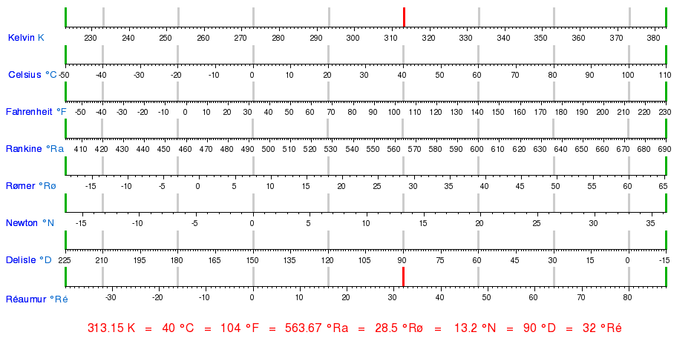
Hubungan Beberapa Skala Temperature

Slide 19

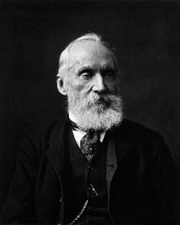
Satuan Internasional (SI)
Kelvin
KELVIN, satuan temperatur termodinamik, adalah 1/273.16 bagian dari temperatur termodinamik titik tripel air.
TEMPERATUR TERMODINAMIK pada 273.16 K (0.01 ºC) direalisasikan dengan menggunakan sel titik tripel air.
Dalam termodinamika, titik tripel sebuah zat merupakan temperatur dan tekanan di mana ketiga-tiga fase (gas, cair, dan padat) zat tersebut berada dalam keadaan kesetimbangan termodinamika.
Dalam termodinamika, suatu sistem termodinamik disebut berada dalam kesetimbangan termodinamik bila sistem tersebut berada dalam keadaan setimbang mekanis, setimbang termal dan setimbang secara kimia. Dalam kesetimbangan termodinamik, tidak ada kecenderungan untuk terjadi perubahan keadaan, baik untuk sistem maupun untuk lingkungannya.

Slide 20
KETERTELUSURAN PENGUKURAN
Definisi Satuan SI
Titik tetap negara lain
Titik tetap SNSU
SPRT
Termokopel
tipe S
SNSU BSN
SPRT
Reference PRT, Termometer
gelas
Termokopel
LAB
KALIBRASI
IPRT, Termometer gelas
Termokopel
INDUSTRI

Slide 21
Cikarang Square Blok B No.11, Jl. Raya Cibarusah, Cikarang Selatan 17530, Jawa Barat
Tlp : (021) 89321314-5 / (021) 89321323 Fax: : 021-9067204. www. sentralkalibrasi.co.id
BAGIAN 3
PERALATAN UKUR SUHU
> Why Calibration
> SS Calibration
> Tenik Calibration
> Uncertainty
> Thermocouple
www.sentral-sistem.com
www.sentralkalibrasi.co.id
Remi Ramdhani

Slide 22
JENIS ALAT UKUR SUHU
Berdasarkan perubahan dalam dimensi phisik:
a) Bimetallic thermometer
b) Filled-bulb dan Glass-stem thermometer
Berdasarkan perubahan dalam emisi(pancaran) radiasi thermal:
– Infrared thermometer
Berdasarkan perubahan dalam sifat-sifat elektris:
Thermocouple
RTD (Resistance Temperature Detector)
Thermistor
Integrated Circuitry (IC) sensor

Slide 23
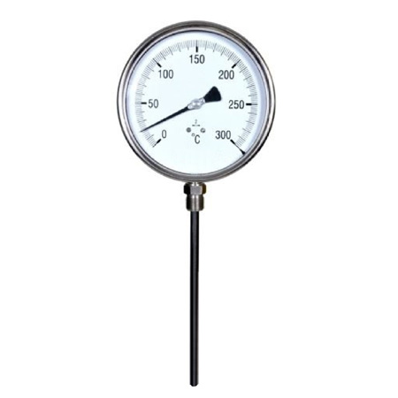
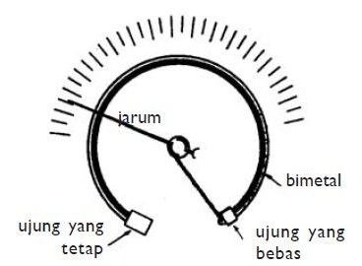
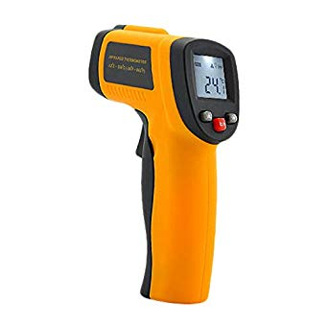
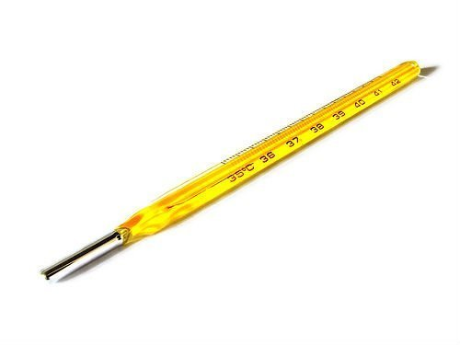
Termometer Bimetal
Glass Stem Thermometer
Infra Red Thermometer

Slide 24
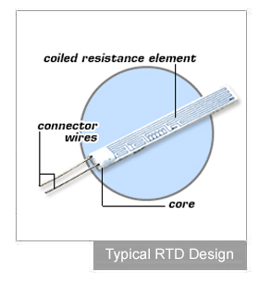
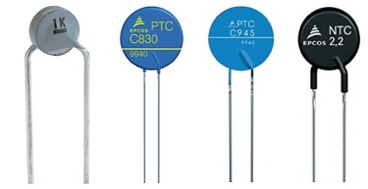
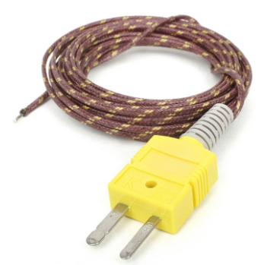
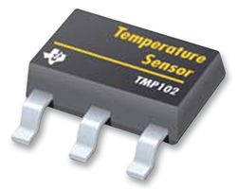
RTD
Thermistor
Thermocouple
IC Sensor

Slide 25
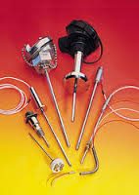
SENSOR SUHU
THERMOCOUPLE
Thomas Seebeck
RESISTANCE TEMPERATURE DETECTOR
Humphry Davy, William Siemens
THERMISTOR
Steinhart - Hart
IC TEMPERATURE TRANSDUCER
LM335, LM 34, AD592
Sensor Suhu:
Suatu sensor yang mengkonversikan perubahan energi termal suatu objek menjadi energi listrik

Slide 26
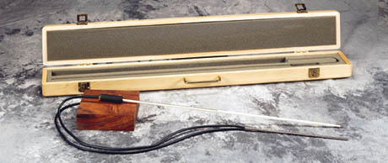
Termokopel
A
Cu
T₁
Sambungan
ukur
Cu
voltmeter
B
Sambungan acuan
Terdiri dari sepasang kawat dari bahan yang berbeda dengan satu ujung (tersambung) sebagai measuring junction dan ujung yang lain (terbuka) sebagai reference junction
Notes:
Thermo = suhu, couple = sepasang

Slide 27
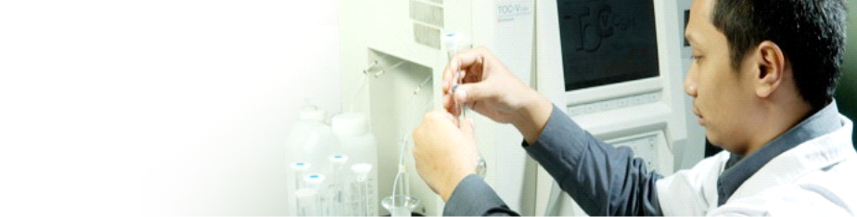

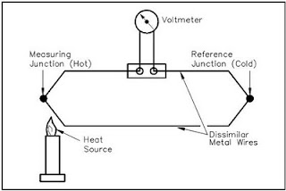
PRINSIP KERJA TERMOKOPEL

Slide 28
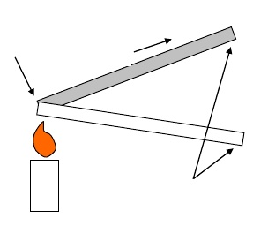
PRINSIP KERJA TERMOKOPEL
Mengapa terjadi electromotive force??
Arus elektron akan mengalir dari ujungpanas ke ujung dingin
Ujung panas
e
+
-
Ujung dingin
Arah gerak electron jika logam dipanaskan
Notes:
Besar emf tidak bergantung pada panjang dan diameter kawat

Slide 29
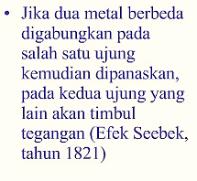
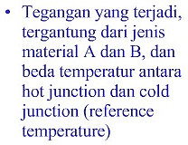
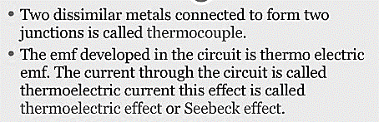
THERMOCOUPLE
emf = electromotive force

Slide 30
ASTM E 230 : Tipe termokopel populer
Jenis bahan
Tipe
Kaki positif
Kaki negatif
B
Paduan Platina-30% Rhodium
Platina (Pt)
E
Paduan Nikel-Chromium (Chromel)
Paduan Tembaga-Nikel (Constantan)
J
Besi (Fe)
Paduan Tembaga-Nikel (Constantan)
K
Paduan Nikel-Chromium (Chromel)
Paduan Nikel-Aluminium (Alumel)
N
Nicrosil
Nisil
R
Paduan Platina-13% Rhodium
Platina (Pt)
S
Paduan Platina-10% Rhodium
Platina (Pt)
T
Tembaga (Cu)
Paduan Tembaga-Nikel (Constantan)

Slide 31
ASTM E 230 : Batas maksimum suhu (ºC)
Diameter kawat [ mm ]
Tipe
3.25
1.53
0.81
0.51
0.33
B
-
-
-
1705
-
E
871
649
538
427
427
J
760
593
482
371
371
K
1260
1093
982
871
871
R
-
-
-
1482
-
S
-
-
-
1482
-
T
-
371
260
204
204
Suhu di atas dicapai dengan memasang insulasi keramik
yang tertutup pada satu ujung.
Suhu yang lebih tinggi dapat dicapai dengan kompensasi umur
dan kestabilan termokopel.

Slide 32
ASTM E 230 : Kode warna isolasi termokopel
Warna bungkus
Warna
isolasi luar
Tipe
kaki positif
kaki negatif
E
Ungu
merah
Coklat
J
Putih
merah
Coklat
K
kuning
merah
Coklat
T
biru
merah
Coklat
R
(hitam)
(merah)
(coklat)
S
(hitam)
(merah)
(coklat)

Slide 33
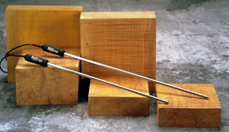
Platinum Resistance Thermometer (PRT) Termometer Tahanan Platina
termometer yang bekerja berdasarkan pada perubahan tahanan yang terjadi pada sensor termometer tersebut karena pengaruh suhu media/benda yang diukur suhunya.
Notes:
Kiri : SPRT
Kanan : IPRT

Slide 34
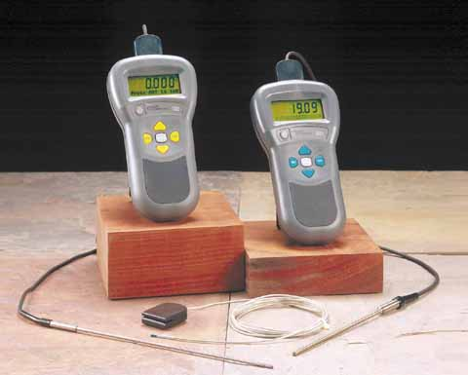
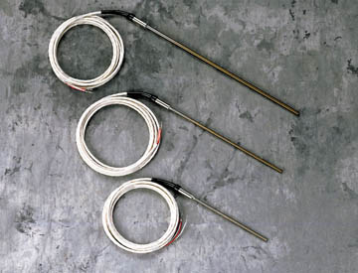
Platinum Resistance Thermometer (PRT) Termometer Tahanan Platina
termometer yang bekerja berdasarkan pada perubahan tahanan yang terjadi pada sensor termometer tersebut karena pengaruh suhu media/benda yang diukur suhunya.
Notes:
Kiri : IPRTs
Kanan : PRT & indikator

Slide 35
Konstruksi Termometer Tahanan Platina
Termometer Tahanan Platina ( TTP ) tersusun dari :
Sensor suhu (kawat platina)
Dudukan sensor
Selubung
Kawat sambungan
Bentuk sensor TTP
Kawat platina yang dililitkan pada suatu dudukan
Film platina yang diendapkan pada lapisan osilasi

Slide 36
Konstruksi Termometer Tahanan Platina
Dudukan sensor
Bahan yang tidak mencemari sensor TTP : mika, alumina, fused silica
Konstruksinya dapat menjamin sensor TTP dapat memuai dan menyusut dengan bebas : partially supported platinum thermometer, fully supported platinum thermometer
Selubung
Dapat menjadi sumber pencemaran pada sensor platina
Logam ( stainless steel, inconel ) : untuk suhu sampai dengan 250 ^{O}C
Non logam ( alumina, kuarsa ) : untuk suhu di atas 450 ^{O}C
Kawat sambungan
Dapat menjadi sumber pencemaran pada sensor platina
Tembaga diselubungi kaca, kawat perak : untuk suhu sampai dengan 250 ^{O}C
Nickel alloy, platinum-coated nickel : untuk suhu tinggi
Jenis TTP :
Jenis tercelup ( immersion )
Jenis permukaan ( surface )

Slide 37
PRT vs Termokopel
Akurasi/Ketidakpastian
Lebih akurat >< Kurang akurat
Rentang ukur
Lebih sempit >< Lebih luas
Stabilitas
Bagus >< Sedang
Harga
Lebih mahal (3x) >< Lebih murah
Sensor
Stem >< Ujung / sambungan
Respon
Lebih lambat (> 1 detik) >< Lebih cepat
Ukuran
Lebih besar >< Sangat kecil

Slide 38
PRT vs Termokopel
Titik acuan
Tidak diperlukan >< diperlukan
Efek getaran
Kurang tahan >< Lebih tahan
Efek self heating
Ada >< Tidak ada
Kawat sambungan
Kawat tembaga >< Kawat termokopel s.d. sambungan acuan
Kekuatan
Lebih lemah >< Lebih kuat
Luaran
Tahanan >< Tegangan
Sensitifitas
Pt100: 0,4 ohm/ ºC >< Base metal: 40uV/ ºC
Pt25 0,1 ohm/ ºC Noble metal: 10uV/ ºC

Slide 39
Cikarang Square Blok B No.11, Jl. Raya Cibarusah, Cikarang Selatan 17530, Jawa Barat
Tlp : (021) 89321314-5 / (021) 89321323 Fax: : 021-9067204. www. sentralkalibrasi.co.id
BAGIAN 4
METODE KALIBRASI
PERALATAN SUHU
> Why Calibration
> SS Calibration
> Tenik Calibration
> Uncertainty
> Thermocouple
www.sentral-sistem.com
www.sentralkalibrasi.co.id
Remi Ramdhani

Slide 40
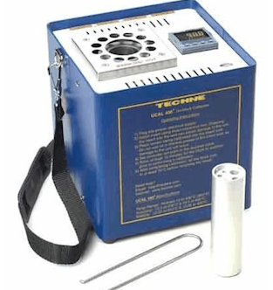
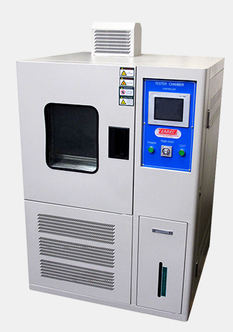
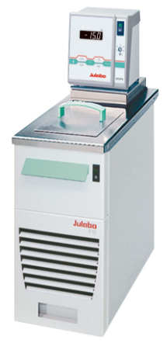
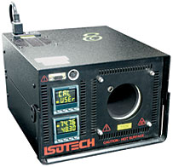
Media Kalibrasi Suhu
Dry Block
Oil Bath / Water Bath
Climatic Chamber
Blackbody

Slide 41
Kalibrasi Sensor Suhu dengan Indikator
Sebagai satu unit utuh: sensor dan indikator: perbandingan terhadap termometer standar
Terpisah:
Sensor: Perbandingan terhadap termometer standar
Indikator: Simulasi dan pengukuran tegangan/tahanan listrik

Slide 42
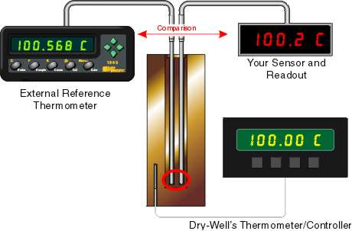
Kalibrasi termometer digital dgn. sensor termokopel ( menggunakan media kalibrasi dry-well )
Termometer standar
Termometer yang dikalibrasi
Balok panas

Slide 43
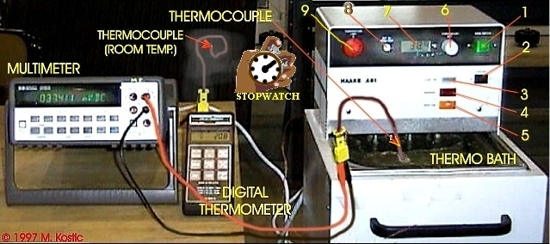
THERMOCOUPLE

Slide 44

Kalibrasi termometer digital dgn. sensor termokopel ( dry-well berfungsi sebagai media dan standar )
Termometer yang dikalibrasi
Balok panas
Insert

Slide 45


Contoh Data Sheet Kalibrasi Peralatan Suhu

Slide 46


Contoh Sertifikat Kalibrasi Termometer

Slide 47

Perhitungan Ketidakpastian Kalibrasi 1. Repeatability
Hitung ketidakpastian pengulangan pembacaan dengan rumus :
U(rep ) = $\frac{S}{\sqrt{n}}$
dimana :
s = standar deviasi maksimum ;
n = banyaknya pengukuran
Derajat kebebasan v₁ = n-1 dengan koefisien sensitifitas c₁ = 1

Slide 48

Perhitungan Ketidakpastian Kalibrasi 2. Ketidakpastian Standar
Nilai standar mempunyai ketidakpastian bentangan hasil kalibrasi dengan tingkat kepercayaan 95% (U₉₅). Ketidakpastian standar ini mempunyai distribusi normal, dengan nilai k (coverage factor) pada sertifikat kalibrasi alat standar. Ketidakpastian baku dari alat standar :
$$U \left(P_{s}\right)= \frac{U_{95}}{k}$$
Besarnya nilai derajat kebebasan standar kalibrasi (v₂) ditentukan oleh hasil konversi nilai k pada tabel t’distribution. Koefisien sensitifitas ketidakpastian standar adalah c₂ = 1

Slide 49

Perhitungan Ketidakpastian Kalibrasi 3. Ketidakpastian akibat resolusi
Keterbatasan pembacaan pada UUT akibat resolusi menimbulkan suatu ketidakpastian pengukuran. Batas kesalahan pembacaan akibat keterbatasan resolusi ditetapkan sebesar setengah dari resolusi UUT. Ketidakpastian baku akibat resolusi mempunyai distribusi rectangular:
U (res ) = $\frac{a}{\sqrt{3}}$
dimana : a = 0.5 x resolusi (atau daya baca)
Besarnya nilai derajat kebebasan v₃ = ~, dengan koefisien sensitifitas c₃ = 1

Slide 50

Perhitungan Ketidakpastian Kalibrasi 4. Ketidakpastian akibat instabilitas media
Ketidakpastian akibat ketidak-stabilan media kalibrasi dihitung dengan rumus :
U (instability) = $\frac{ketidakstabilan}{\sqrt{3}}$
Besarnya nilai derajat kebebasan v₄ = ~, dengan koefisien sensitifitas c₄ = 1

Slide 51

Perhitungan Ketidakpastian Kalibrasi 5. Ketidakpastian akibat instabilitas media
Ketidakpastian drift standar dihitung dengan rumus :
U (drift ) = $\frac{drift}{\sqrt{3}}$
drift = | K2 – K1|
dimana
K2 = nilai penyimpangan standar pada kalibrasi terakhir dan
K1 = nilai penyimpangan standar pada kalibrasi sebelumnya.
Besarnya nilai derajat kebebasan v₅ = ~, dengan koefisien sensitifitas c₅ = 1

Slide 52
Perhitungan Ketidakpastian Kalibrasi Ketidakpastian Gabungan dan Bentangan
Ketidakpastian baku gabungan (u_{c}) kalibrasi :
Dengan asumsi mempunyai distribusi normal maka ketidakpastian bentangannya dapat diperoleh (dengan faktor cakupan, k = 2) :
U_{e} = U_{c} x 2

Slide 53
Perhitungan Ketidakpastian Kalibrasi Mencari Nilai k (Coverage Factor)
Nilai k yang umumnya diasumsikan sama dengan 2, dapat diketahui dengan menghitung nilai derajat kebebasan efektif :
Setelah didapatkan nilai v_{eff}, selanjutnya cari hubungan antara v_{eff} dengan nilai k pada tingkat kepercayaan 95% pada tabel berikut ini:

Slide 54
Perhitungan Ketidakpastian Kalibrasi Mencari Nilai k (Coverage Factor)

Slide 55
Cikarang Square Blok B No.11, Jl. Raya Cibarusah, Cikarang Selatan 17530, Jawa Barat
Tlp : (021) 89321314-5 / (021) 89321323 Fax: : 021-9067204. www. sentralkalibrasi.co.id
BAGIAN 5
INFORMASI TAMBAHAN
> Why Calibration
> SS Calibration
> Tenik Calibration
> Uncertainty
> Thermocouple
www.sentral-sistem.com
www.sentralkalibrasi.co.id
Remi Ramdhani

Slide 56




Slide 57




KELEBIHAN
KELEMAHAN

Slide 58



Slide 59

JENIS PROBE
THERMOCUPLE
A. Ungrounded
Junction tidak pada permukaan
Response time lama
B. Grounded
Junction pada permukaan cover
Response time cepat
C. Exposed
Junction diluar cover
Response time lebih cepat
Untuk lingkungan yang tidak korosif

Slide 60


Slide 61


Slide 62

example !

Slide 63


Slide 64




Slide 65


Rangkaian untuk Termokopel (Penguat Instrumentasi)

Slide 66
INTERNATIONAL PRACTICAL TEMPERATURE SCALE IPTS-68
EQUILIBRIUM POINT | K | ^{O}C
Triple Point of Hydrogen | 13.81 | -259.34
Liquid/Vapor Phase of Hydrogen | 17.042 | -256.108
Boiling Point of Hydrogen | 20.28 | -252.87
Boiling Point of Neon | 27.102 | -246.048
Triple Point of Qxygen | 54.361 | -218.789
Boiling Point of Neon | 90.188 | -182.962
Triple Point of Water | 273.16 | .01
Boiling Point of Water | 373.16 | 100
Freezing Point of Zinc | 692.73 | 419.58
Freezing Point of Silver | 1235.08 | 961.93
Freezing Point of Gold | 1337.58 | 1064.43

Slide 67

TABLE 3-9 COMMON TEMPERATURE TRANSDUCERS

Slide 68

THERMOCOUPLE
THOMAS SEEBECK (1821)
Dissimilar metals
EFFECT SEEBECK – THERMOELECTRIC CIRCUIT

Slide 69


e_{AB} = Seebeck voltage
α = Seebeck coefficient

Slide 70


Slide 71


Slide 72


Slide 73
TYPE | METAL | α [μV/ºC] | RANGE [^{O}C]
B | Platinum 6 % Rhodium – Platinum 30 % Rhodium | 6 | 0 to 1820
E | Nickel – Constantan | 58.5 | -270 to 1000
J | Iron – Constntan | 50.2 | -210 to 760
K | Nickel 10 % Cr – Nickel | 39.4 | -270 to 1372
N (AWG 14) | Nicrosil – Nisil | 39 | 0 to 1300
N (AWG 28) | Nicrosil – Nisil | 26.2 | -270 to 400
R | Platinum 13 % Rhodium – Platinum | 11.5 | -50 to 1768
S | Platinum 10% Rhodium – Platinum | 10.3 | -50 to 1768
T | Copper - Constantan | 38 | -270 to 400
W-Re | Tungsten 5 % Rhodium – Tungsten 26 % Rhodium | 19.5 | 0 to 2320

Slide 74


Slide 75

NBS POLYNOMIAL COEFFICIENTS
NBS = National Bureau of Standard
Temperature Conversion Equation :

Slide 76
Contoh Soal No. 1.1
Sebuah termokopel tipe J yang digunakan untuk mengukur temperatur suatu ruang pembakaran menghasilkan tegangan output sebesar 5,867 mV. Berapa tegangan outputnya bila diukur dengan termokopel tipe K ?
Termokopel Tipe J
Termokopel Tipe K
Polynomial Coefficients
ºC
mV
ºC
mV
a_{o}
- 0,0488683
100
4,095
160
6,539
a₁
19873,145
110
4,508
170
6,939
a₂
- 218614,54
120
4,919
180
7,338
a₃
11569199,8
130
5,327
190
7,737
a₄
- 264917531
140
5,733
200
8,137
a₅
2018441314
150
6,137
210
8,537

Slide 77

Jawab :
Termokopel Tipe J
Polynomial Coefficients
a_{o}
- 0,0488683
a₁
19873,145
a₂
- 218614,54
a₃
11569199,8
a₄
- 264917531
a₅
2018441314

Slide 78

Termokopel Tipe K
ºC
mV
ºC
mV
100
4,095
160
6,539
110
4,508
170
6,939
120
4,919
180
7,338
130
5,327
190
7,737
140
5,733
200
8,137
150
6,137
210
8,537

Slide 79

PENGUKURAN TEMPERATUR MENGGUNAKAN VOLTMETER :

Slide 80

EQUIVALENT CIRCUITS :
Tabel

Slide 81
Contoh Soal No. 1.2
Suatu temperatur diukur dengan menggunakan sebuah termokopel tipe J dan sebuah DVM (Digital Volt Meter). Temperatur ruangan pada saat pengukuran adalah 28 ºC dan DVM menunjukkan angka 10,933 mV. Tentukan temperatur tersebut.
Jawab :
Dari tabel diperoleh :

Slide 82

External Reference

Slide 83

IRON-CONSTANTAN THERMOCOUPLE

Slide 84


Slide 85

REMOVING JUNCTIONS FROM DVM TERMINALS
Isothermal Block = electrical insulator + good heat conductor

Slide 86



Slide 87

LAW OF INTERMEDIATE METALS
A = Cu B = Fe C = C

Slide 88



Slide 89


Slide 90
THERMOCOUPLE

Slide 91

SENSITIVITAS THERMOCOUPLE

Slide 92

KURVA TEMPERATUR TEGANGAN
Tipe E= paling sensitiv sensitivitasnya 10 kali sensitivitas tipe B
Tipe B,R dan S adalah yang paling stabil tetapi memilki sensitivitas yangrendah (sekitar 10 µV/°C ) dan harga yang mahal

Slide 93




Kantor Pusat
Laboratorium
MT. Haryono Square Lt.3A No.2
Jl. MT. Haryono kav.10
Jakarta Timur 13330
Telp: 29067201 – 3 Fax: 29067204
Email : sspm@sentral-sistem.com
www.sentral-sistem.com
Cikarang Square Blok B No.11
Jl. Raya Cibarusah
Cikarang Selatan 17530
Telp: 021 89321314-5 Fax: 29067204
Email : cs@sentralkalibrasi.co.id.
www.sentralkalibrasi.co.id
> Why Calibration
> SS Calibration
> Tenik Calibration
> Uncertainty

